Slide 1
Ликовна култура
Колаж: Грађење цјелина од обојених
и необојених површина

Slide 2
Потребан материјал: колаж папир, стари часописи, новине,
маказе, љепило за папир.
Мотив: „Коврџава тачка“

Slide 3
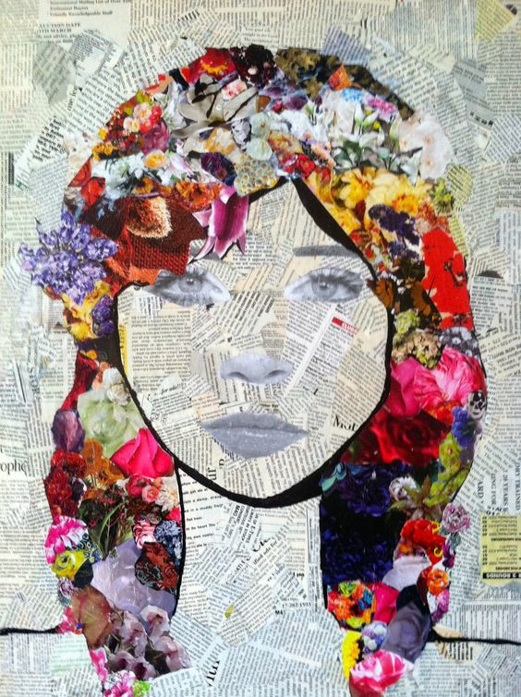
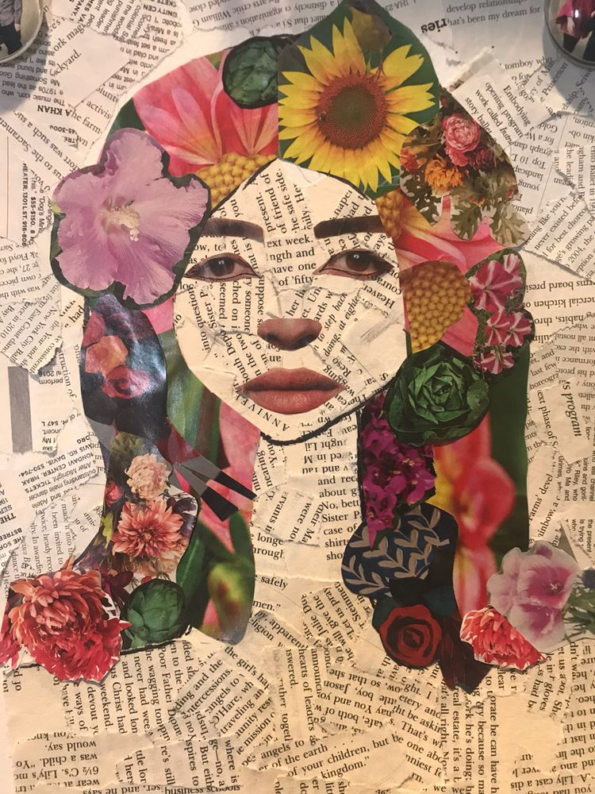

Slide 4
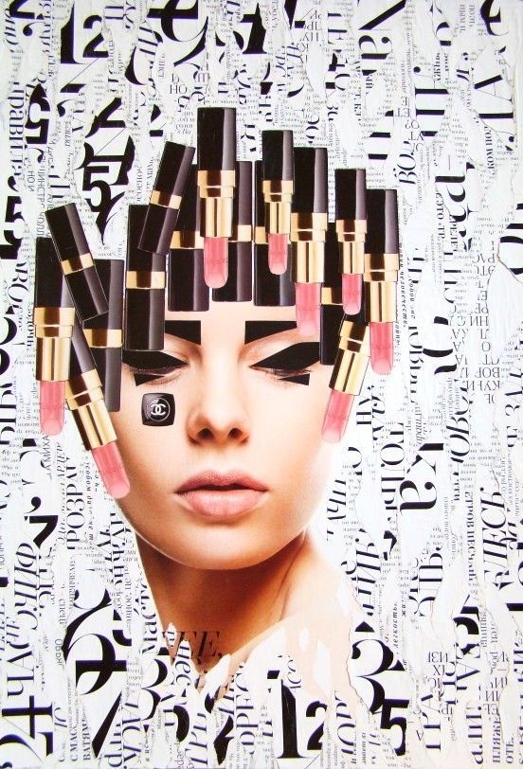
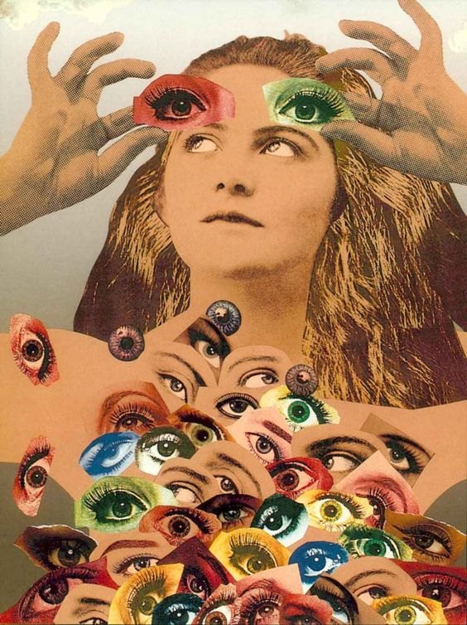

Slide 5
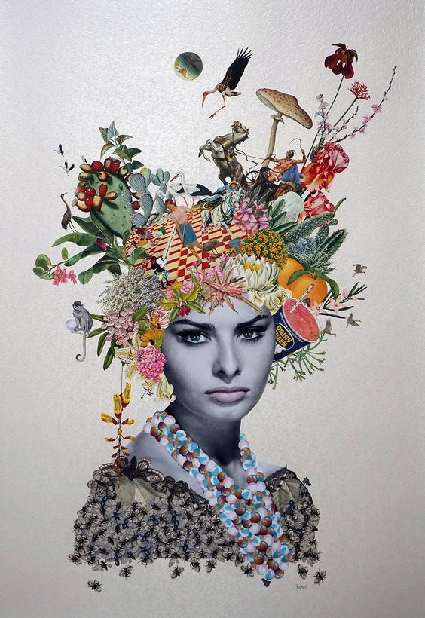
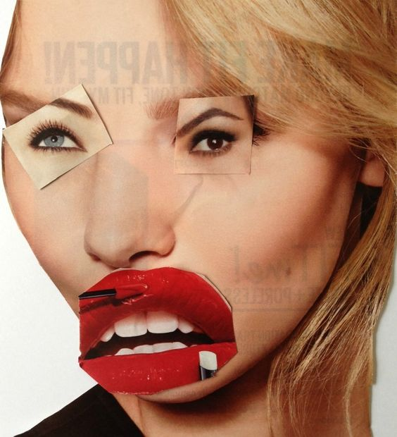

Slide 6
Задатак за самосталан рад
Поиграјте се својом маштом, замислите неку своју
„Коврџаву тачку“ и прикажите њен лик.

